Slide 1
MỜI CÁC EM XEM ĐOẠN PHIM NGẮN SAU
https://youtu.be/krPiIWDgZN0

Slide 2
Viết bài văn kể về một sự việc có thật liên quan đến nhân vật hoặc sự kiện lịch sử
Notes:
Giáo án của Thảo Nguyên 0979818956

Slide 3
Bố cục bài học
1
Định hướng
2
Thực hành
Notes:
Giáo án của Thảo Nguyên 0979818956

Slide 4
1. Định hướng
a. Khái niệm: Sự việc có thật là sự việc đã xảy ra trong đời thực, không hư cấu, tưởng tượng; được nhiều người biết hoặc chứng kiến, có sử sách ghi lại…
Notes:
Giáo án của Thảo Nguyên 0979818956

Slide 5
1. Định hướng
b. Yêu cầu:
- Nội dung: Nhân vật hoặc sự kiện không chỉ có trong lịch sử đấu tranh giữ nước mà còn là những con người hoặc sự kiện trong các lĩnh vực lao động, văn hóa, khoa học như: các nhà bác học, các nhà phát minh sáng chế; những nhà văn, họa sĩ, nhạc sĩ; các vận động viên nổi tiếng;…
- Các câu chuyện liên quan đến nhân vật hoặc sự kiện lịch sử thường được kể lại bởi những người chứng kiến hoặc được sưu tầm, nghiên cứu và thể hiện lại qua sách, báo, phim ảnh,…
Notes:
Giáo án của Thảo Nguyên 0979818956

Slide 6
1. Định hướng
c. Gợi ý: Có thể sưu tầm một số câu chuyện lịch sử về:
- Những anh hùng dân tộc từ xưa đến nay.
- Những tấm gương về lòng yêu nước, lòng dũng cảm trong các cuộc kháng chiến chống giặc ngoại xâm.
- Chuyện về cuộc đời hoạt động cách mạng và sinh hoạt đời thường của Chủ tịch Hồ Chí Minh, các chiến sĩ cách mạng hoặc các nhà hoạt động xã hội nổi tiếng.
- Những hoạt động khhoa học, sáng tạo trong nhiều lĩnh vực cuộc sống.
Notes:
Giáo án của Thảo Nguyên 0979818956

Slide 7

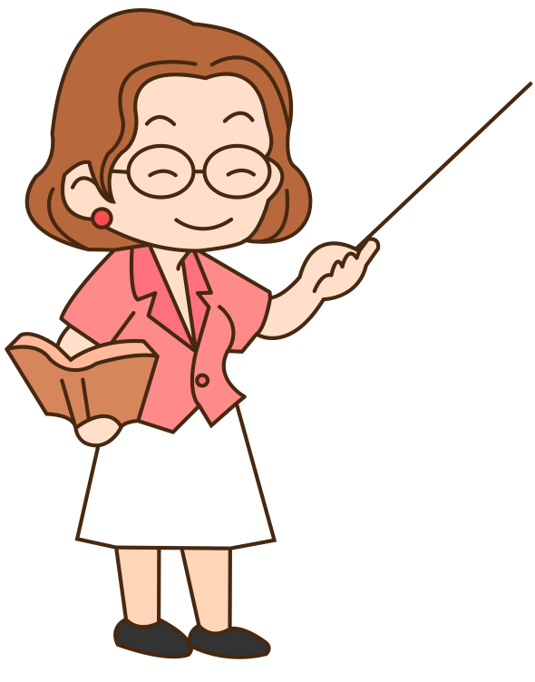

BÀI TẬP NHANH
Đâu là đề bài đúng với yêu cầu của bài văn kể lại một sự việc có liên quan đến nhân vật và sự kiện lịch sử?
Kể lại sự kiện Bác Hồ đọc bản Tuyên ngôn độc lập.
Kể lại truyện Tấm Cám.
Kể lại truyện Thánh Gióng.
Kể lại cuộc đời Đại tướng Võ Nguyên Giáp.
Kể lại cuộc đời chị Võ Thị Sáu.
Kể lại một chuyến đi chơi của em.
Notes:
Giáo án của Thảo Nguyên 0979818956

Slide 8
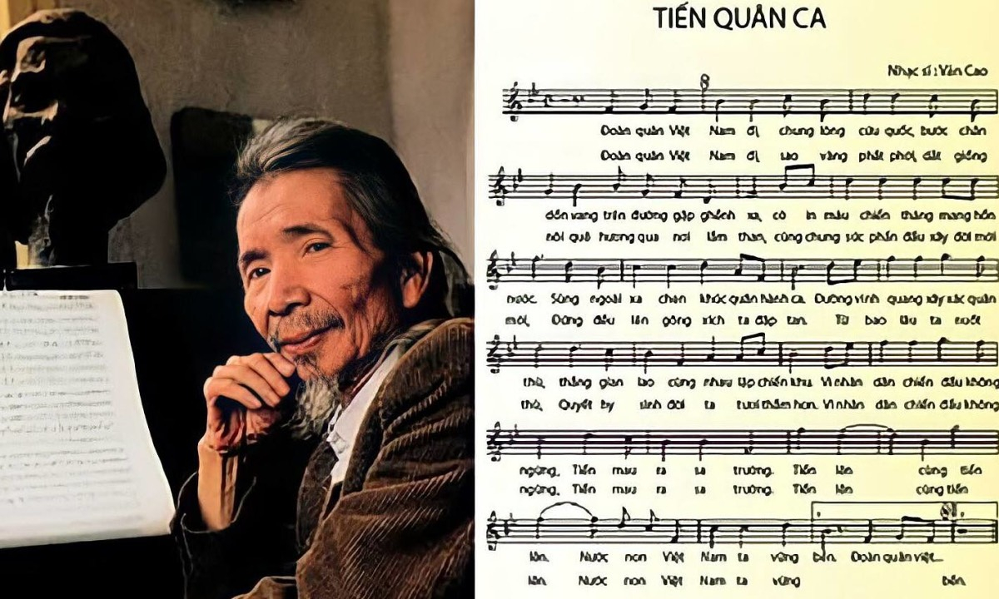

1. Định hướng
d. Bài viết tham khảo
Notes:
Giáo án của Thảo Nguyên 0979818956

Slide 9

Văn bản kể về sự việc gì? Ai là người kể chuyện?....................................
Sự việc ấy liên quan đến sự kiện lịch sử hay nhân vật lịch sử nào?.......
.........................................................................................................................
Những câu văn nào thể hiện sự kết hợp yếu tố miêu tả với yếu tố tự sự?
………………………………………………………………………………………….
Những lưu ý quan trọng khi viết bài văn kể về một sự việc có thật liên
quan đến nhân vật hoặc sự kiện lịch sử?......................................................
Notes:
Giáo án của Thảo Nguyên 0979818956

Slide 10
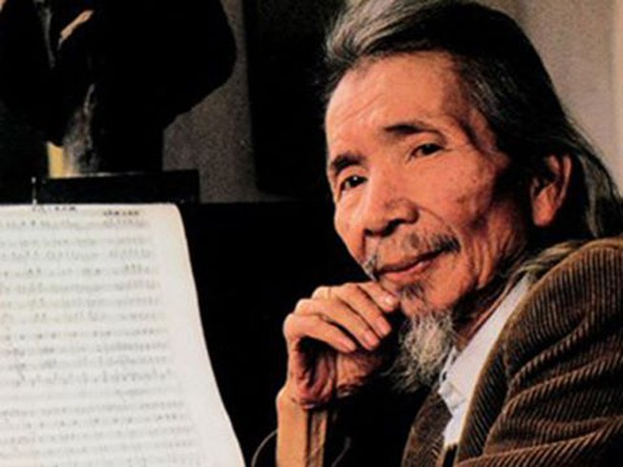
- Sự việc được kể: Sự ra đời của bài hát Tiến quân ca.
- Người kể chuyện: người kể chuyện dấu mình.
- Sự kiện ấy liên quan đến sự kiện lịch sử:
  + Ngày 17/8/1945, cuộc mít tinh của công chức Hà Nội diễn ra.
  + Cuộc mít tinh ngày 19/8, hàng ngàn người và các em thiếu nhi cùng hát Tiến quân ca.
Notes:
Giáo án của Thảo Nguyên 0979818956

Slide 11
- Có sử dụng yếu tố tự sự kết hợp với yếu tố miêu tả:
  + “… Nước mắt tôi trào ra. Xung quanh tôi, hàng ngàn giọng hát cất vang lên theo những đoạn xôi nổi. ở cánh tay áo mọi người, những bang cờ đỏ sao vằng đã thay bang vàng của chính phủ Trần Trọng Kim….”
  + “… Hàng chục ngàn giọng hát cất lên, thét lên tiếng căm thù…”

Slide 12
KẾT LUẬN: Khi viết bài văn kể lại một sự việc có thật liên quan đến nhân vật hoặc sự kiện lịch sử cần lưu ý:
- Xác định sự việc được kể.
- Xác định ngôi kể, nhân vật…
- Tìm ý và lập dàn ý.
- Sử dụng các yếu tố miêu tả, biểu cảm khi kể.
Notes:
Giáo án của Thảo Nguyên 0979818956

Slide 13
Ý nào sau đây không có trong các yêu cầu cần có khi viết bài văn kể lại sự việc có liên quan đến nhân vật và sự kiện lịch sử?
A. Xác định sự việc được kể.
B. Xác định ngôi kể, nhân vật…
C. Sử dụng các yếu tố miêu tả, biểu cảm khi kể.
D. Có thể sáng tạo thêm các nhân vật, sự kiện.
Notes:
Giáo án của Thảo Nguyên 0979818956

Slide 14
2. Thực hành
Đề 1: Các em đã học và đọc nhiều câu chuyện lịch sử, hãy viết bài văn kể lại sự việc liên quan đến một nhân vật hoặc sự kiện lịch sử mà em yêu thích.
Đề 2: Dựa vào văn bản ở mục “Định hướng”, em hãy đóng vai nhạc sĩ Văn Cao, viết bài văn kể lại sự ra đời của bài hát “Tiến quân ca”.
Notes:
Giáo án của Thảo Nguyên 0979818956

Slide 15

Chuẩn bị
Tìm ý và lập dàn ý
Viết bài
Kiểm tra và sửa chữa
Notes:
Giáo án của Thảo Nguyên 0979818956

Slide 16
2. Thực hành
a. Chuẩn bị (với đề 2)
- Xem lại cách viết bài văn kể chuyện; chú ý các yếu tố thời gian, địa điểm, nhân vật, sự việc, tình tiết, cốt truyện và ngôi kể,...
- Đọc lại văn bản Nhạc sĩ Văn Cao sáng tác “Tiến quân ca”.
- Xác định ngôi kể, trình tự kể; ghi chép lại các chi tiết, sự việc, lời nói của các nhân vật cần chú ý từ văn bản đã đọc.
Notes:
Giáo án của Thảo Nguyên 0979818956

Slide 17

b. Tìm ý và lập dàn ý
- Tìm ý cho bài viết bằng cách đặt và trả lời các câu hỏi sau:
Ai là người kể chuyện?
Câu chuyện xảy ra ở đâu, khi nào?
Trong câu chuyện, có những nhân vật nào?
Những sự kiện nào liên quan đến sự ra đời của bài hát Tiến quân ca?
Người kể có suy nghĩ gì về sự kiện bài hát Tiến quân ca ra đời?
Notes:
Giáo án của Thảo Nguyên 0979818956

Slide 18
b. Tìm ý và lập dàn ý
- Lập dàn ý cho bài viết bằng cách lựa chọn, sắp xếp các ý theo bố cục ba phần:
Nêu lí do kể chuyện.
Ví dụ: Sau này, bài hát Tiến quân ca đã quá quen thuộc và gần gũi với tất cả người dân Việt Nam vì đó là Quốc ca. Nhưng bài hát đó đã ra đời như thế nào thì không phải ai cũng rõ. Tôi xin kể lại câu chuyện về bài hát ấy.
Mở bài
Notes:
Giáo án của Thảo Nguyên 0979818956

Slide 19
Thân bài
Dựa vào câu chuyện Nhạc sĩ Văn Cao sáng tác “Tiến quân ca”, lần lượt kể lại quá trình sáng tác bài hát đó theo một trình tự nhất định:
Ví dụ:
+ Tôi trước khi sáng tác bài hát Tiến quân ca...
+ Tôi khi viết bài hát Tiến quân ca...
+ Tôi sau khi bài hát Tiến quân ca ra đời, được công bố, chào đón,...
Bài hát được hát lần đầu trong ngày 17-8-1945, khi diễn ra cuộc mít tinh của công chức Hà Nội. Bài hát Tiến quân ca được hàng ngàn người hòa nhịp cất cao tiếng hát trước Quảng trường Nhà hát Lớn. Những kỉ niệm của buổi hôm đó...
Lần thứ hai, trong cuộc mít tinh vào ngày 19-8-1945, hàng ngàn người và các em thiếu nhi cùng hát Tiến quân ca. Những kỉ niệm lần thứ hai...
Notes:
Giáo án của Thảo Nguyên 0979818956

Slide 20
Phát biểu suy nghĩ của người kể lại câu chuyện.
Ví dụ:
+ Bài hát Tiến quân ca đã ra đời như thế. Sau đó, bài hát được chọn làm Quốc ca Việt Nam cho đến ngày nay.
+ Bài hát là niềm tự hào không phải của riêng tôi mà là của cả dân tộc.
Kết bài

Slide 21
2. Thực hành
c. Viết
- Bám sát dàn ý để viết bài văn hoàn chỉnh.
- Chú ý sử dụng lời kể phù hợp với ngôi kể của người mà em nhập vai (nhạc sĩ Văn Cao)
- Cần vận dụng kết hợp các yếu tố miêu tả trong khi kể chuyện.

Slide 22
d. Kiểm tra và chỉnh sửa
- Đọc lại bài viết, kiểm tra các ý đã đầy đủ và đúng trình tự được nêu ở dàn ý chưa.
- Tự phát hiện và biết cách sửa các lỗi về viết như:
+ Lỗi về ý:
  thiếu ý (ý sơ sài, chưa nêu hết được những điều cần viết);
  ý lộn xộn (các ý không được sắp xếp theo một trình tự hợp lí);
  lạc ý (nêu các ý không liên quan đến nội dung bài yêu cầu);
  ý tản mạn (nêu các ý không tập trung vào nội dung chính của bài viết);...
+ Lỗi về diễn đạt (dùng từ, viết câu), chính tả.

Slide 23

Đề 1: Các em đã học và đọc nhiều câu chuyện lịch sử, hãy viết bài văn kể lại sự việc liên quan đến một nhân vật hoặc sự kiện lịch sử mà em yêu thích.

Slide 24

Vào năm 1946, anh trai của Bác Hồ là cụ Nguyễn Sinh Khiêm đã từ Nghệ An ra Hà Nội để thăm Bác. Ban đầu, cụ Nguyễn Sinh Khiêm đi bộ từ Nam Đàn ra ga Cầu Giát, huyện Quỳnh Lưu quãng đường chừng 70 cây số. Lúc cụ lấy vé, ai cũng tưởng cụ là Bác Hồ cải trang để vi hành. Lúc đó các cán bộ ở huyện Quỳnh Lưu cũng tưởng như vậy và cảm thấy xúc động.
Ra đến ga Hàng Cỏ, vừa bước qua khỏi cổng ga thì đồng bào ở đây lại nhanh chóng vây kín lấy cụ, khẳng định đây là Cụ Hồ cải trang để vi hành. Cụ Nguyễn Sinh Khiêm đã đính chính: "Thưa bà con, tôi là một người dân xứ Nghệ, ra thăm Thủ đô, không phải Cụ Hồ".

Slide 25
Nhưng đồng bào không tin, mỗi lúc kéo đến một đông. Lúc này, một chiến sĩ công an phát hiện thấy tình hình lạ đã gọi điện báo cáo lãnh đạo Nha Công an Trung ương. Nội dung báo cáo nêu rõ: "Có một cụ già nói giọng Nghệ Tĩnh, có râu, khuôn mặt rất giống Bác Hồ, nhân dân tin là Bác Hồ nên vây kín chưa đi được. Nhiều khả năng đây là người anh ruột của Bác
Lúc ấy, đồng chí Lê Giản - Tổng Giám đốc Nha Công an Trung ương nghe báo cáo liền cử người và xe ra ga Hàng Cỏ để đón người khách. Có lẽ vì muốn tránh đám đông nên cụ Nguyễn Sinh Khiêm đã đồng ý lên xe. Khi đồng chí Lê Giản mạnh dạn thưa chuyện: "Thưa bác, bác ra thăm Hồ Chủ tịch mà không thông báo trước để chúng cháu cho xe đón đỡ vất vả", cụ Nguyễn Sinh Khiêm trả lời ngay: "Ông làm chức trách Nhà nước mà ăn nói buồn cười. Lẽ đời thì em thăm anh, chứ anh nào thấy em làm to lại ra thăm. Tôi ra đây là thăm Thủ đô nước Việt Nam mới xem thế nào, chứ không phải thăm em làm Chủ tịch nước.".

Slide 26
Khi biết người anh Nguyễn Sinh Khiêm ra Hà Nội, Bác Hồ lặng đi, xúc động. Vì hoàn cảnh lúc đó Bác Hồ chưa thể gặp anh mình ngày, đã nhờ người tiếp anh trai và mua rượu. Đến đêm, trời mưa, Bác Hồ hóa trang mặc áo the, đội ô đi cùng hai đồng chí đến phòng làm việc của đồng chí Lê Giản ở phố Trần Hưng Đạo có cửa ra vào phía phố Dã Tượng, bác Hồ cởi áo thera, vào gặp anh trai. Vừa thấy anh trai, Bác Hồ chạy đến ôm lấy anh khẽ kêu lên: "Anh Cả!". Cụ Nguyễn Sinh Khiêm cũng ôm lấy Bác Hồ rồi nghẹn ngào thốt lên: "Chú râu đã dài thế này à?". Rồi hai anh em ôm nhau khóc. Người thư kí nhẹ nhàng khép cửa lại rồi nhè nhẹ lui ra...

Slide 27
Thank you

